Slide 1
Proyecto Asindown
Sergio
Juanjo
Sandro
Gabi

Slide 2
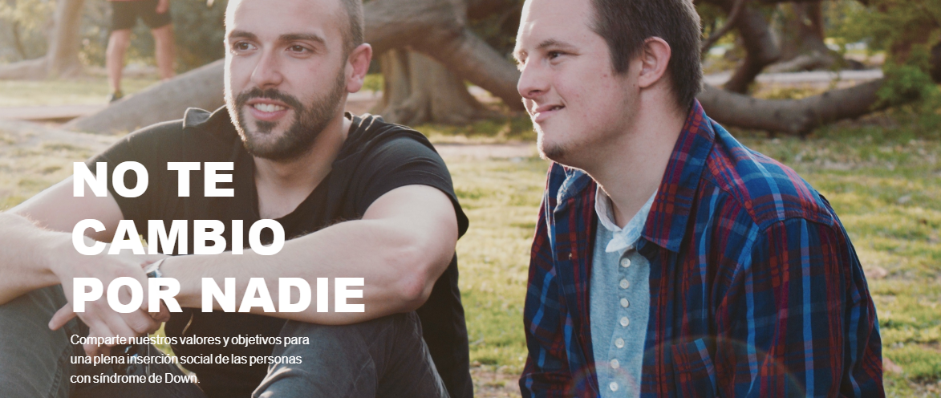
Asindown
Asindown es una entidad fundada en el año 1989
Objetivo general es el de facilitar y promover el desarrollo integral de las personas con síndrome de Down
Promover una conciencia positiva y de responsabilidad en la sociedad

Slide 3

Proyecto
Gestión de Usuarios
Alumnos
Voluntarios
Profesores
Gestión de eventos
Aulas
Asignaturas
Programas

Slide 4
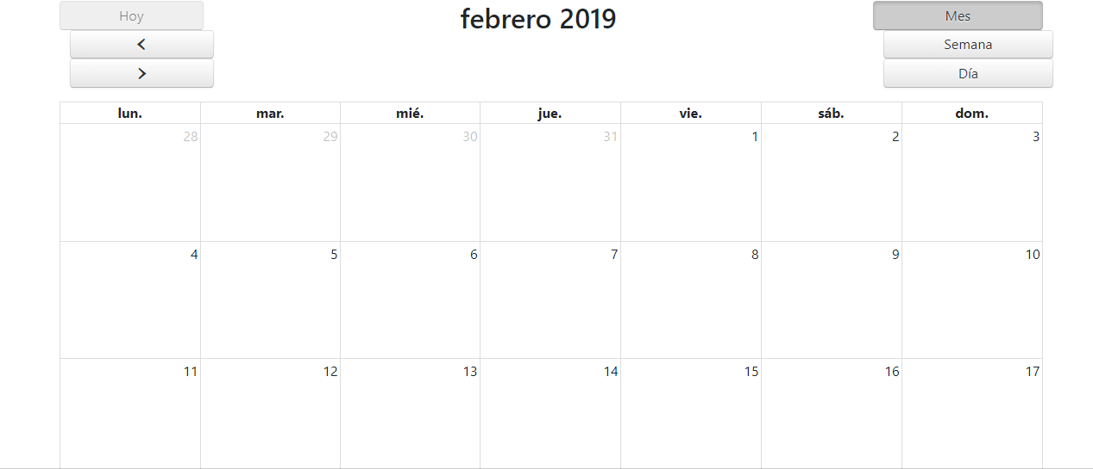
Información
Obtener información clara para cada usuario
Horarios
Asignaturas
Voluntarios necesarios
Programas
Necesidades especiales

Slide 5
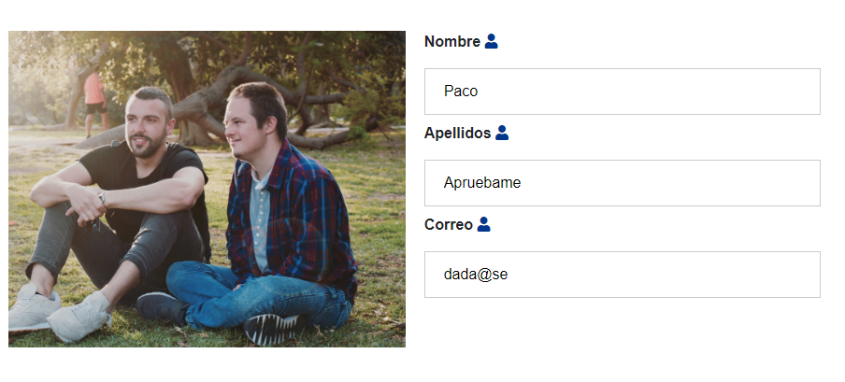
Personal
Creacion de un Perfil Donde obtener todos los datos de uno mismo
Perfiles para:
Alumnos
Voluntarios
Profesores

